Slide 1
Ⅰ. 인권 보장과 헌법
단원 핵심 정리 노트
PPT

Slide 2



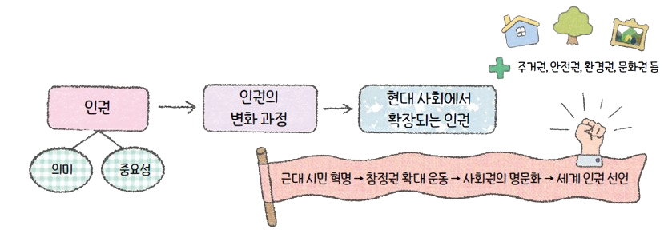
1단원 정리 요약 마인드맵

Slide 3
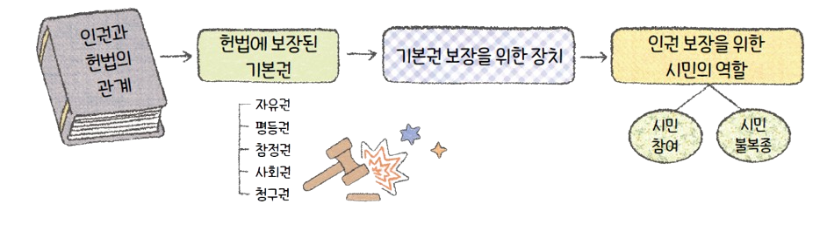
1단원 정리 요약 마인드맵

Slide 4
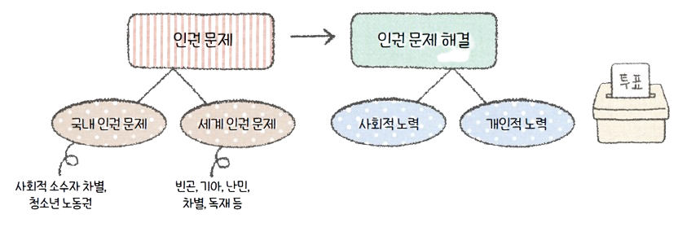
1단원 정리 요약 마인드맵

Slide 5

한 문장으로 정리하기
인권의 변화 과정
인권 : 인간으로서 존엄과 가치를 인정받으며 살아가기 위해 마땅히 누려야 할 기본적인 권리를 의미하며 이는 하늘이 준 권리라는 뜻으로 천부 인권 혹은 자연권이라고도 한다.
<인권의 특징>
① 보편성 : 성별ㆍ연령ㆍ종교ㆍ국적ㆍ사회적 신분ㆍ인종 등과 관계 없이 인간이라면 누구나 가지는 권리
② 천부성 : 어떤 조건이 충족된다고 해서 부여된다거나 누군가로부터 보장받는 것이 아니라 인간이라면 태어나면서부터 당연히 가지는 권리
③ 불가침성 : 남에게 양도되거나 남이 함부로 침해할 수 없는 것
④ 항구성 : 어떠한 이유로든 박탈될 수 없으며 영구히 보장되는 것

Slide 6
한 문장으로 정리하기
인권의 변화 과정
1. 근대 시민 혁명 : 절대 군주의 억압과 특권층의 행포에 맞서 기본적인 인권을 쟁취하기 위한 운동으로 영국의 명예혁명, 미국의 독립 혁명, 프랑스 혁명이 있음
시민 혁명을 통해 자유권, 평등권, 참정권 등이 보장되기 시작
2. 참정권 확대 운동 : 일부 직업, 재산, 성별 ,인종에 따라 정치에 참여할 수 있는 권리가 제한되었고 이를 해결하기 위해 시작된 운동으로 영국의 차티스트 운동, 서프러제트가 주도한 여성 참정권 운동, 흑인의 인권 운동 등이 있음
20세기 이후 보통 선거 제도가 확산되었으며 이는 여성, 노동자, 흑인 등 사회적 약자들도 정치에 참여할 수 있게 됨으로써 보다 평등한 사회로 발돋움

Slide 7
한 문장으로 정리하기
인권의 변화 과정
3. 사회권의 명문화 : 산업 혁명과 함께 빈부격차가 발생하면서 자본을 소유한 자본가와 노동자들 간 계급이 생김, 이처럼 국가가 모든 국민에게 최소한의 인간다운 삶을 보장해야 하는 사회권이 바이마르 헌법에서 처음으로 명시
노동권, 노동 삼권 등 노동자의 권리나 쾌적한 환경에서 살 권리, 생계를 보장 받을 권리 등 사회권에 대한 인식과 이를 보장하기 위한 제도적 장치가 전 세계로 확산
4. 세계 인권 선언 : 제1ㆍ2차 세계대전 이후 인권을 억압하는 국가가 인류의 평화를 위협할 수 있다는 사실을 인지했고 이를 해결하기 위해 1948년 UN(국제연합) 총회에서 인권을 인류가 누려야 할 당연한 권리로 규정한 것
-> 이후 세계 인권 선언은 인권 보장의 국제적 기준이 되었고 연대 의식도 함께 발전

Slide 8
한 문장으로 정리하기
인권의 변화 과정
현대 사회에서의 인권의 확장 방향
1세대 : 사상, 양심, 종교의 자유 / 생명과 자유, 안전에 대한 권리 / 집회 및 결사, 표현의 자유/ 자유로운 선거를 통해 정부에 참여할 권리
2세대 : 교육에 관한 권리 / 문화에 대한 권리 / 사회 보장을 받을 권리 / 의식주와 의료 등 적절한 생활 수준을 누릴 권리
3세대 : 자결권 / 평화에 대한 권리 / 지속가능한 환경에 대한 권리 / 사회ㆍ문화적 발전을 자유롭게 추구할 권리

Slide 9

한 문장으로 정리하기
인권의 변화 과정
2. 현대 사회에서의 인권의 확장
① 주거권 : 쾌적하고 안정적인 주거 환경에서 인간다운 생활을 할 권리
② 안전권 : 인간의 생명과 안녕을 위협하는 폭력, 각종 재난과 사고 등의 위험으로 부터 안전할 권리
③ 환경권 : 건강하고 쾌적한 환경에서 살 권리
④ 문화권 : 누구나 문화생활에 참여하고 자신의 문화적 정체성을 유지할 권리
권리 별 현대 사회에서 중요시되고 있는 이유 및 보장 받을 수 있는 법적 제도도 함께 check!

Slide 10
한 문장으로 정리하기
인권 보장을 위한
헌법의 역할과 시민 참여
헌법 : 국가의 운영 원리와 통치 조직을 규정하는 국가의 최고 법
입헌주의 : 국가의 통치 및 공동체의 모든 생활에 관한 결정이 헌법에 의해 이루어지는 것
헌법에 보장된 기본권 5가지 ( 자유권, 평등권, 참정권, 사회권, 청구권)
법은 시민의 인권을 보호하는 장치일 수도 있지만 시민의 인권을 제약하는 도구가 될 수도 있기 때문에 시민들은 항상 정책과 법이 만들어지는 과정에 관심을 가지고 제도나 법이 시민의 인권을 침해하지 않는지 능동적으로 검사해야함

Slide 11
한 문장으로 정리하기
인권 보장을 위한
헌법의 역할과 시민 참여
5. 권익 보호를 위한 시민 참여 방안
① 선거와 투표 :민주주의 사회에서 공식적으로 국가의 의사 결정에 참여하는 보편적 수단
② 시민 단체 및 이익 집단을 통해 권익 침해 문제에 대한 해결책을 정부, 관련 기관에 촉구
③ 공청회 참여, 민원 제기, 청원, 시위, 집회, SNS(사회 관계망 서비스)를 활용 등

Slide 12
한 문장으로 정리하기
인권 보장을 위한
헌법의 역할과 시민 참여
6. 시민 불복종 운동과 필요성
① 시민 불복종 운동 : 잘못된 법이나 정책을 바로잡고자 의도적으로 법을 위반하는 행위로, 롤스는 시민불복종 운동이 일반적인 범법 행위와 구별되며 인권 보호를 위한 활동으로 정당성을 인정 받기 위한 4가지 요건을 제시
정당한 목적 – 최후의 수단 – 비폭력성 – 처벌의 감수
② 시민 불복종 운동의 필요성
- 국가의 법질서가 오히려 시민의 인권을 침해하거나 정의를 훼손할 경우

Slide 13
한 문장으로 정리하기
인권 문제의 양상과
해결방안
국내 인권 문제의 종류와 해결 방안
고령화 및 다문화 사회에 접어들면서 사회적 소수자 차별 문제, 청소년 노동권 침해 문제 등이 대두되고 있음
2. 사회적 소수자 문제
① 사회적 소수자 : 한 사회 내에서 성별, 연령, 인종, 국적, 장애 등을 이유로 불리한 환경에 놓이거나 차별 받으며, 스스로 차별 받는 집단에 속해 있다는 인식을 가진 사람
② 해결 방안 : 제도 및 정책 개선, 사회적 소수자를 바라보는 편견을 버리고 인식 개선

Slide 14
한 문장으로 정리하기
인권 문제의 양상과
해결방안
3. 청소년 노동권 문제
① 청소년 노동권 : 「근로 기준법」 을 기준으로 청소년 노동권을 보장하고 있으나 부당한 대우를 받았을 때 자신의 목소리를 내기 쉽지 않고 노동권 관련 지식이 부족한 경우가 많음
② 해결 방안 : 법을 위반하는 고용주의 처벌 강화, 권리 침해 발생시 적절한 구제 절차가 이루어질 수 있도록 교육 및 홍보, 노동권 관련 지식 습득, 피해 해결을 위한 적극적 노력

Slide 15
한 문장으로 정리하기
인권 문제의 양상과
해결방안
3. 청소년 노동권 문제
① 청소년 노동권 : 「근로 기준법」 을 기준으로 청소년 노동권을 보장하고 있으나 부당한 대우를 받았을 때 자신의 목소리를 내기 쉽지 않고 노동권 관련 지식이 부족한 경우가 많음
② 해결 방안 : 법을 위반하는 고용주의 처벌 강화, 권리 침해 발생시 적절한 구제 절차가 이루어질 수 있도록 교육 및 홍보, 노동권 관련 지식 습득, 피해 해결을 위한 적극적 노력

Slide 16
한 문장으로 정리하기
인권 문제의 양상과
해결방안
4. 세계 인권 문제
세계 인권 선언 제 1조 : “모든 인간은 태어날 때부터 자유로우며 그 존엄과 권리에 있어 동등하다“
일부 지역의 빈곤과 기아 문제 , 특정 종교 및 관습, 사회 구조로 인해 특정 민족이나 여성을 차별하고 박해하는 등의 문제
전쟁과 내전으로 정치적, 경제적 혼란 속 수 많은 난민과 기후 변화에 따른 기후 난민 발생

Slide 17
한 문장으로 정리하기
인권 문제의 양상과
해결방안
5. 세계 인권 문제 해결 방안
① 국제적인 연대 :국제 사회는 다양한 국제기구의 활동 및 국제 협약을 체결하여 인권 문제 해결을 위한 많은 노력이 필요함
유엔난민기구, 인권지수발표, 국제사면위원회, 국경없는의사회 등
②개인의 적극적인 참여 : 세계시민 의식을 바탕으로

Slide 18




대단원 마무리
대단원 마무리
인권 : 인간이 인간답게 살아가기 위해 마땅히 누려야 할 기본적 권리
인권의 특성 : 보편성, 천부성, 불가침성, 항구성
근대 시민 혁명 이후 차별 없는 정치 참여를 위한 참정권 확대 운동을 함
인권의 의미와
변화 과정
인권
참정권
인권의 변화 과정
안전권 : 인간의 생명과 안녕을 위협하는 위험으로부터 안전할 권리
환경권 : 건강하고 쾌적한 환경에서 살 권리
주거권, 문화권 등 다양한 영역에서 인권이 확장 되고 있음
현대 사회와
인권의 확장
안전권
환경권

Slide 19

대단원 마무리
대단원 마무리
인권 보장을 위한
헌법의 역할
인권은 헌법 을/를 기준으로 기본권으로 보장된다. (O , X)
모든 기본권 보장의 근본 목표는 인간의 존엄성과 가치 및 행복 추구권이다. (O , X)
인권 보장을 위한
헌법의 역할과
시민 참여
권익 보호를 위한
시민 참여의 방안
투표, 시위, 집회 등의 다양한 방법으로 권익 보호를 위해 시민 참여가 가능하다. (O , X)
시민 불복종은 잘못된 법이나 정책을 바로 잡기 위한 시민운동의 한 형태지만 의도적으로 법을 위반해선 안된다. (O , X)

Slide 20
대단원 마무리
대단원 마무리
사회적소수자
우리나라의
인권문제
사회적 소수자 : 한 사회 내에서 다양한 이유로 불리한 환경에 놓이거나 차별받으며, 스스로 차별받는 집단에 속해 있다는 인식을 가진 사람들을 의미한다.
연소자의 근로를 보호하기 위해 「근로 기준법」에서는 청소년 노동권을 보장한다. (O , X)
인권 문제의
양상과 해결 방안
전쟁이나 경제적 어려움 등으로 자신의 나라를 떠나 돌아갈 수 없는 사람을 난민이라고 한다. (O , X)
세계 인권 문제 해결을 위해서는 국제적인 연대 이/가 필요하다.
세계 인권 문제
연대

